Slide 1
Logstash
2017311067 조영훈

Slide 2
INDEX
1.Logstash의 개념
2.Logstash의 강점
3.Logstash의 활용

Slide 3
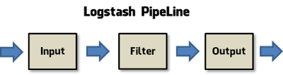
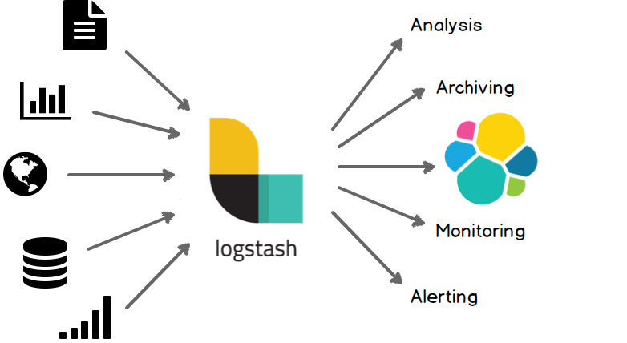
Logstash의 개념
Logstash : 실시간 파이프라인 기능을 가진 오픈소스 데이터 수집 엔진
파이프라인 : 한 데이터 처리 단계의 출력이 다음 단계의 입력으로 이어지는 형태로
연결된 구조를 가리킨다. 병렬적 수행이 가능하여 효율성이 향상된다.
- 프로세서에서 성능을 높이기 위해 명령어 처리 과정으로 여러 단계로 나누어
단계별로 동시에 수행하여 병렬화를 시키는 것을 말한다.

Slide 4
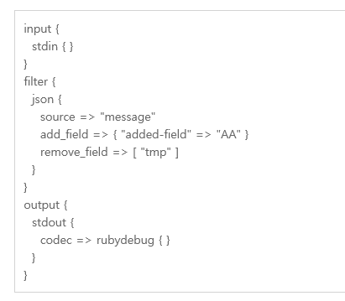
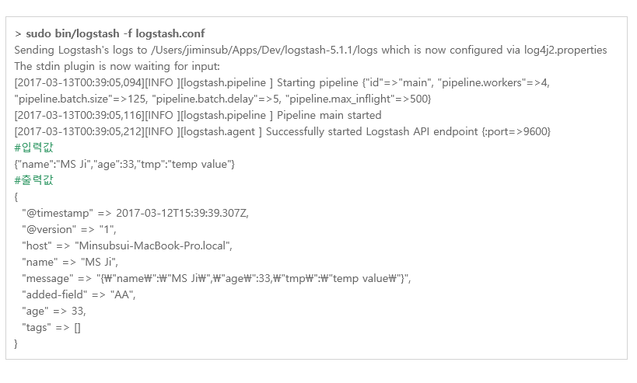
Logstash의 개념
Log(로그)의 problem : 구조화되어 있지 않음
Format의 일관성이 없음 -> 모든 애플리케이션 및 디바이스가 각자의 로그 Format을 만듬
특히, 날짜 포맷이 너무 많음
ex) YYYY-MM-DD | YYYY-MM-DD_hh:mm:ss | MM-DD | YYYYMMDD | DD/MM/YYYY/hh:mm:ss ……

Slide 5
Logstash의 강점
1. ElasticSearch 및 Kibana와 시너지 효과를 발휘하며 수평 확장이 가능함.
2. 다양한 입력, 필터, 출력을 믹스매치하고 조정하며 파이프라인에서 조화롭게 운용함.
3. 유연한 플러그인 에코시스템
4. JDBC Interface를 통해 관련 DB or NoSQL storage의 데이터를 더 정확히 파악
Apache Kafka, RabbitMQ, Amazon SQS, ZeroMQ와 같이 MessagingQ가 제공하는 각종 데이터
스트림 통합

Slide 6
Logstash의 활용 (Inputs)
Network(TCP/UDP) : general inputs
syslog/rsyslog
Kafka, RabbitMQ, Redis
stdin (Standard Input)
Twitter
Email(IMAP)
Lumberjack
Amazon S3, gelf, collectd, gangla, sqs, etc.

Slide 7
Logstash의 활용 (Filters)
grok : 패턴 매칭을 사용하여 추출
date : 필드로부터 timestamp 파싱
mutate : 이벤트에서 필드를 rename, remove, replace, modify
csv : CSV 데이터 형태로 파싱
geoip : IP 주소로 지리를 판단
kv : 이벤트 데이터에서 key-value 쌍을 파싱
ruby : 파이프라인에서의 모호한 Ruby code 실행될 때 등

Slide 8
Logstash의 활용 (Outputs)
Storage : ElasticSearch, MongoDB, S3, File, etc.
알림 : PagerDuty, Nagios, Zabbix, Email, etc.
Realy : TCP, Kafka, Redis, RabbitMQ, Syslog, etc.
Metrics : Graphite, Ganglia StatsD, etc.

